Slide 1

ngular
Chapitre 8
Directives

Slide 2
Directives
Les directives sont des commandes Angular qui permettent d’améliorer HTML
Par exemple comment afficher une liste de Heros ?

Slide 3
ngFor
ngFor est la directive qui permet de boucler sur une collection TS
Directive repeater
Utilisation
<li *ngFor="let hero of heroes">
Il s’agit d’une directive attribute

Slide 4
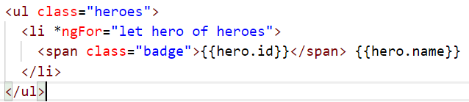
Exemple
Supposons la variables heroes comme une liste de hero
*ngFor prend en paramètre le for each
heroes est la collection du composant
hero est la variable du repeater
Li est l’élément hôte
non répété contrairement à AngularJS

Slide 5
ngIf
ngIf permet d’effectuer une condition dans le HTML
Syntaxe
<div *ngIf = “condition">…</div>
Div est l’élément hôte
Le contenu de l’élément hôte est supprimé du DOM si la condition est fausse

Slide 6
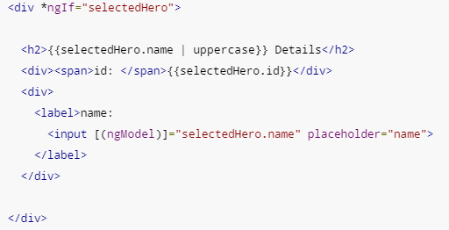
Exemple
Supposons l’attribut du composant selectHero qui est un héro vide (undefined)
selectedHero: Hero;
Si il n’y avait pas de ngIf le code aurait planté

Slide 7
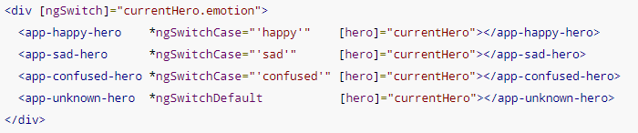
ngSwitch

Slide 8
?.
?. est l'opérateur safe
En effet si hero = null
{{hero.name}} génère une erreur
{{hero?.name}} affiche un blanc

Slide 9
!
Not null opérator
! vérifie que la variable n'est jamais nulle
hero!
génère une erreur sinon

Slide 10
Evènement click
(click) est un évènement de directive
Syntaxe
<li *ngFor="condition" (click)="method">
() signifie one way to source
Utilisé pour les évènements
click signifie onClick
(click) appel method qui est une méthode du composant
Un passage de paramètre est possible

Slide 11

Ajout d’une méthode dans le composant
Les composants peuvent recevoir des méthodes qui seront vu par le HTML
Appel de la méthode
<li *ngFor="let hero of heroes"
(click)="onSelect(hero)">

Slide 12
CSS
Gestion des sélection
Il suffit de gérer la classe .selected
Il faut alors ajouter dans le code le chagement de classe CSS
Les [ ] sont de paramètres de composants
Exemple
<li *ngFor="let hero of heroes"
[class.selected]="hero === selectedHero"
(click)="onSelect(hero)">

Slide 13
Formulaires
Les formulaires possèdent la directive ngSubmit
<form #heroForm (ngSubmit)="onSubmit(heroForm)"> ... </form>
Utilisation de ngModel
[(ngModel)]
Il existe 2 autres directives two-way data binding
ngClass
ngStyle
<div [ngClass]="currentClasses">This div is initially saveable, unchanged, and special</div>

Slide 14
Création de directive
Il est possible de créer soit même une directive
Il existe 3 sortes de directives
Les composants qui sont des directives avec template HTML
Voir chapitre suivant
Les directives structurelles qui modifient le DOM
Les directives d'attribut qui apportent une modification à l'élément hôte

Slide 15
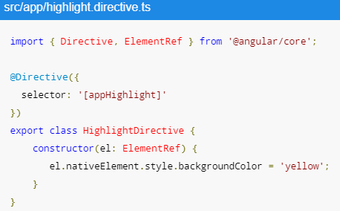
Création d'une directive attribut
Afin d'effectuer le code suivant
<p appHighlight>Highlight me!</p>
Il faut générer la directive
ng generate directive highlight

Slide 16
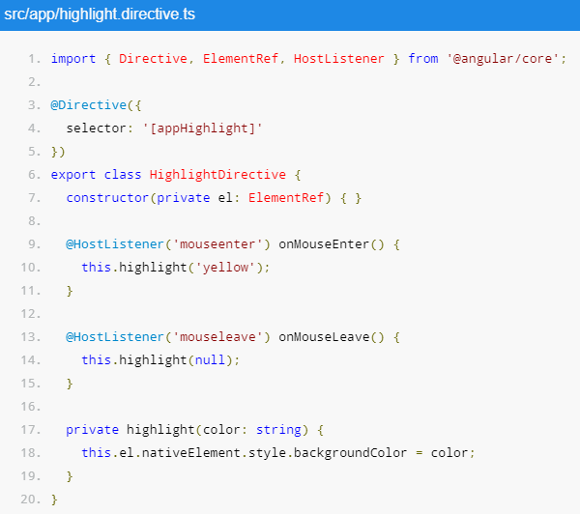
Directive avec interaction

Slide 17
Directives structurelles
Les directives structurelles sont préfixées par *
Signifie qu'elle modifie le DOM

